Slide 1
程式競賽社

Slide 2
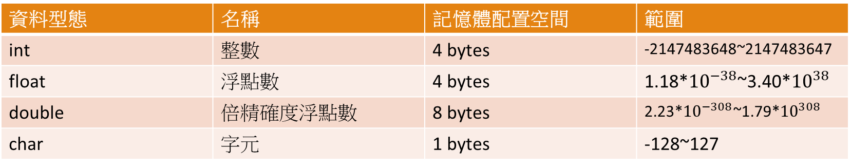
C語言-常用資料型態
資料型態 | 名稱 | 記憶體配置空間 | 範圍
int | 整數 | 4 bytes | -2147483648~2147483647
float | 浮點數 | 4 bytes | 1.18*${10}^{−38}$~3.40*${10}^{38}$
double | 倍精確度浮點數 | 8 bytes | 2.23*${10}^{−308}$~1.79*${10}^{308}$
char | 字元 | 1 bytes | -128~127
資料型態 | 輸出格式特定字元 | 輸入格式特定字元
int | %d | %d
float | %f | %f
double | %f | %lf
char | %c | %c

Slide 3
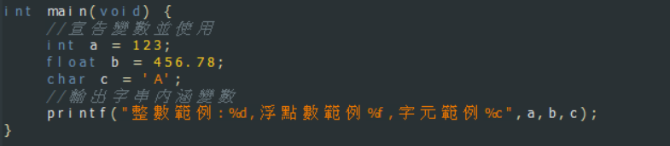
C語言-變數使用

Slide 4

C語言-跳脫字元
常用跳脫字元表
範例
跳脫字元 | 用途
\n | 換行
\t | Tab(跳格)
符號\ | 顯示符號

Slide 5
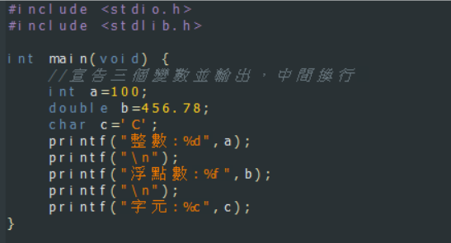
C語言-跳脫字元

Slide 6
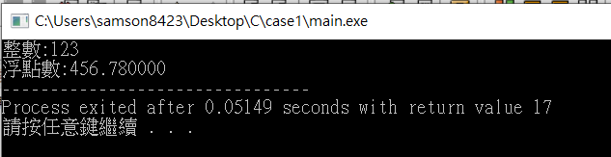
C語言-輸出練習
1.宣告1整數a變數，賦予值123
2.宣告1浮點數d變數，賦予值456.78
3.利用一個printf函數輸出以下結果
提示：需利用換行符號 \n

Slide 7
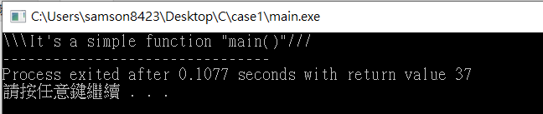
C語言-跳脫字元練習
輸出以下字串
提示：使用跳脫字元\

Slide 8
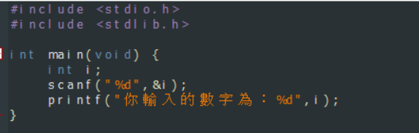
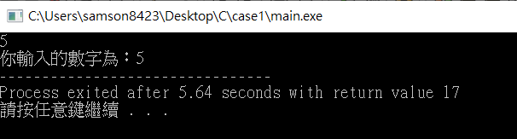
C語言-輸入
輸入函數：scanf
範例：
結果：

Slide 9
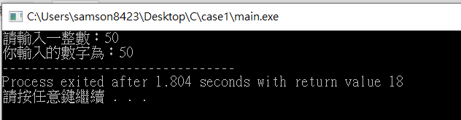
C語言-輸入練習
1.宣告1整數a變數
2.輸出以下結果
提示：先使用printf函數印出字串後，再使用scanf函數接收變數值

Slide 10
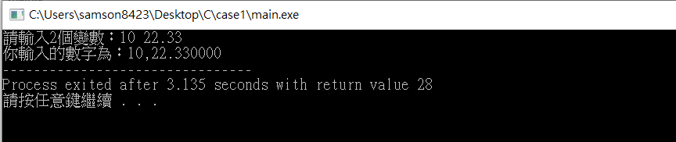
C語言-輸入練習2
1.宣告一整數變數a
2.宣告一浮點數變數d
3.僅能使用一次scanf函數接收變數
4.輸出以下結果

Slide 11

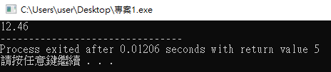
C語言-浮點數輸出指定精度
指定精度：設定浮點數輸出小數點最多顯示幾位
使用範例：
輸出結果：
重點：小數.2代表輸出小數點後2個字元。

Slide 12
C語言-算術運算子
運算子符號 | 意義 | 範例
+ | 相加 | X = 1+1
- | 相減 | X = y-1
* | 相乘 | X = y*1
/ | 相除 | X = i/5
% | 取餘數 | X = 5%2

Slide 13
C語言-算術運算子-補充
1.雖然「/」是除法，若整數除整數，商是採無條件捨去法，若除數與被除數其中一個是小數，商才會是小數。

Slide 14
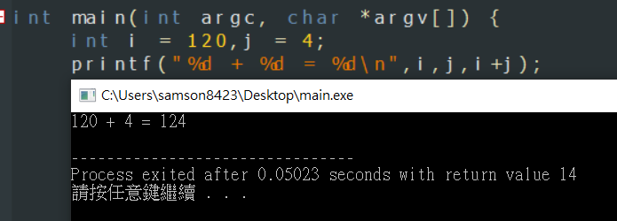
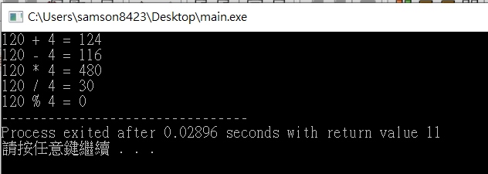
C語言-算術運算子

Slide 15
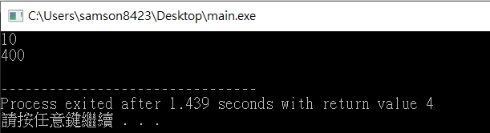
C語言-算術運算子
練習：假設有一商品價格為50元，買三送一。若有N個人要一起購買此商品且至少每人都可以獲得一個商品，請問至少要付多少錢
思考方向：先計算至少需要買幾組組合價，剩於無法湊成組的以原價計算後再相加。
輸入一個正整數 N 代表購買人數。
輸出至少需要多少錢。

Slide 16
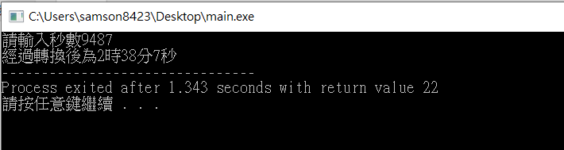
C語言-算術運算子
練習：設計一程式可由使用者自行輸入秒數後，印出?時?分?秒。

